Slide 1
Perfüzyonistler Derneği
Tekirdağ Bölge Toplantısı
Ahmet Ali ÇOBAN
Perfüzyonistler Derneği Başkanı
Tekirdağ Namık Kemal Üniversitesi
24 Kasım 2018
Notes:
1

Slide 2
Perfüzyonistler Derneği
12. Olağan Genel Kurul
13 / Mayıs / 2018
Ahmet Ali ÇOBAN | Başkan | Adana Şehir Eğitim ve Araştırma Hastanesi
Mehmet Hadi ÇAĞLAYAN | Sekreter | Uludağ Üniversitesi Tıp Fakültesi Kalp ve Damar Cerrahisi Anabilim Dalı
Nihal KOLBAŞ | Sayman | Marmara Üniversitesi Tıp Fakültesi Kalp ve Damar Cerrahisi Anabilim Dalı
Doğanay ÖNAL | Üye | Ege Üniversitesi Tıp Fakültesi Kalp ve Damar Cerrahisi Anabilim Dalı
Sabır Alkan UKAN | Üye | Antalya Üniversitesi Tıp Fakültesi Kalp ve Damar Cerrahisi Anabilim Dalı
Semih Ufuk TEZEREN | Üye | Ankara Üniversitesi Tıp Fakültesi Kalp ve Damar Cerrahisi Anabilim Dalı
Şeyhmus YERSEL | Üye ) | Celel Bayar Üniversitesi
Tamer SARI | Üye (EBCP Temsilcisi) | Bayındır Hastanesi
Tolga ÖZTEMEL | Üye | Bakırköy Dr. Sadi Konuk Eğitim ve Araştırma Hastanesi
PERFÜZYONİSTLER
DERNEĞİ

Slide 3
Merhaba
12. Olağan Genel Kurul toplantımız ile yeni dönem yönetim ve denetim kurulu üyelerini seçtik .Gerekli görev dağılımını yaptık.
Derneğimiz 20. yılını doldurdu. Üyelerimiz , meslek yasamız ve dernek merkezimizle , ayağımız yere basar hale geldik. Kök verdik , yerleştik. Bir çınar ağacı olma yolunda ilerliyoruz.
Bu dönemde daha da gelişmek istiyoruz. Bu amaçla elimizden geldiğince , gücümüzün yettiğince birçok projeyi gerçekleştirmeye çalışacağız.
Sektörde öncü ulusal ve uluslararası firmalarla ortak eğitim projeleri planlamaktayız.
Önceki yıllarda yaptığımız gibi bölgesel eğitim toplantılarını yapmaya devam edeceğiz. Van , Tekirdağ , İzmir , Bursa , İstanbul ve Ankara gibi şehirlerde ve sizden gelen talepler doğrultusunda başka şehirlerde de bölgesel eğitim toplantıları yapmayı planlamaktayız.
Üyelerimizden gelen başvurularla, yapılacak çekiliş ile yurt içine veya yurt dışına kongre , hastane ziyareti gibi etkinliğe katılımı sağlamaya devam edeceğiz.
Bu dönem sizlerle birlikte , iş sağlığı / hasta sağlığı ve güvenliği açısından çok önemli olan , Meslek Standartlarını , Uygulama Klavuzlarını hazırlamaya çalışacağız.
Yeni Mezun Perfüzyonist arkadaşlarımızın bilgi , beceri ve pratiklerini arttırmak amacıyla , gönüllü kliniklere eğitime gitmelerini sağlamak istiyoruz.
Yurt içinde veya yurt dışında düzenlenen kongre , seminer vb. bilimsel içerikli toplantılarda sunum yapacak olan üyelerimizi desteklemeye çalışacağız.
Sesimizi , bilgimizi , tecrübelerimizi paylaşabileceğimiz , ulusal ve uluslararası yayınlardan derlenmiş güncel bilimsel makaleleri içeren bir yazılı yayın yapmaya çalışacağız.
En önemlisi , mesleğimizi ve meslektaşlarımız korumaya ve geliştirmeye devam edeceğiz.
Değerli Arkadaşlar
Perfüzyonistler Derneği sizlerden oluşuyor.
Yönetim Kurulu Derneğimizin sadece bir temsil yüzüdür.
İyi bir meslek standardı için sizin desteğinize ihtiyacımız olduğunu unutmayın lütfen.
Arayın ! Sorun ! Eleştirin ! Önerin !
Hep Birlikte , Daha iyiye … Daha güzele…
PERFÜZYONİSTLER
DERNEĞİ

Slide 4
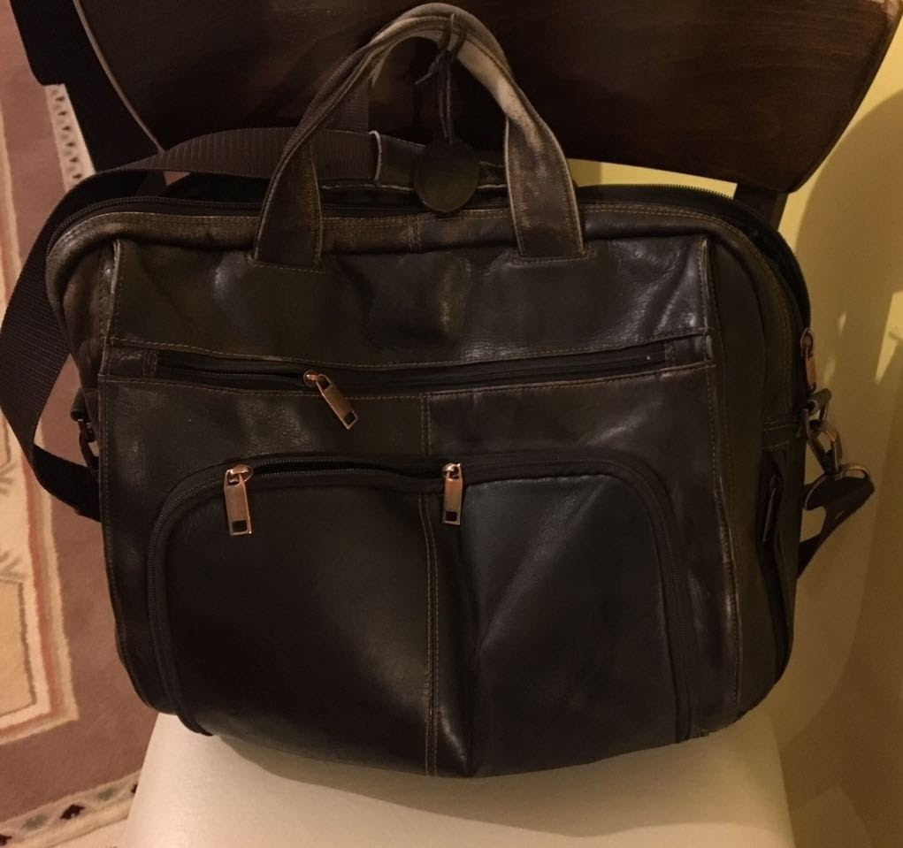
www.perfuzyon.org.tr
PERFÜZYONİSTLER
DERNEĞİ
Notes:
4

Slide 5
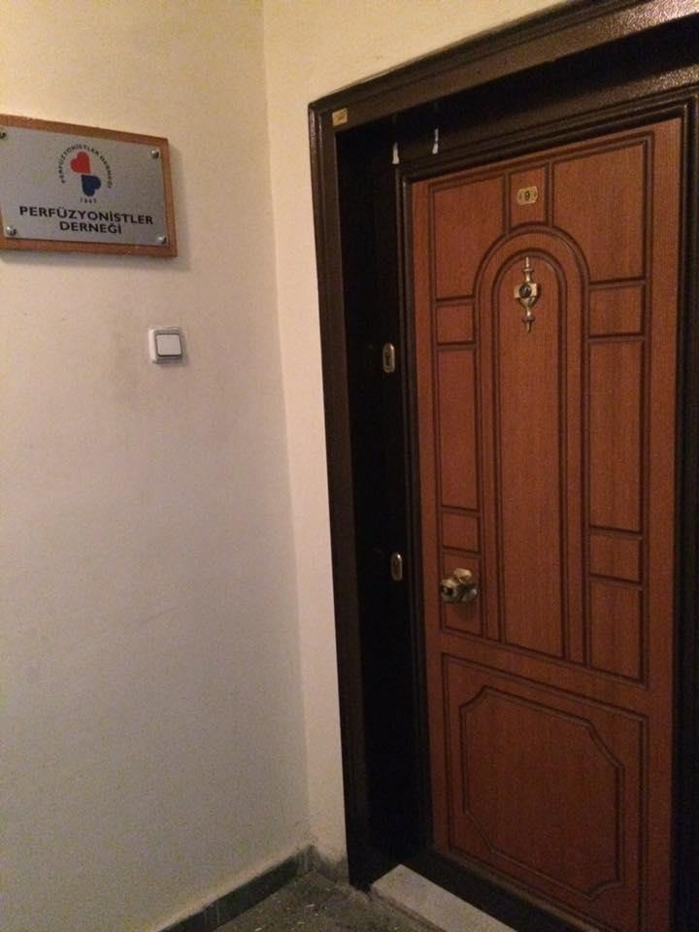
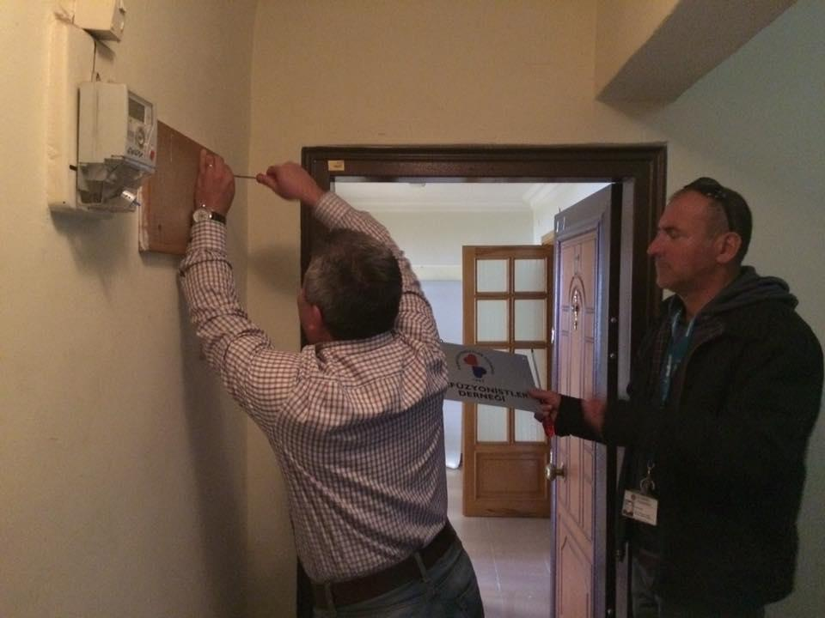
PERFÜZYONİSTLER
DERNEĞİ

Slide 6
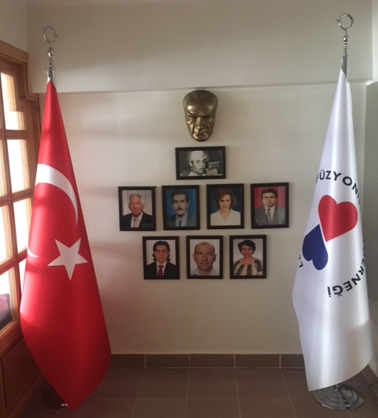
PERFÜZYONİSTLER
DERNEĞİ

Slide 7
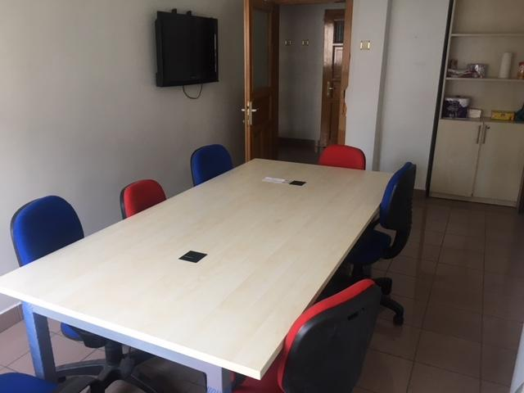
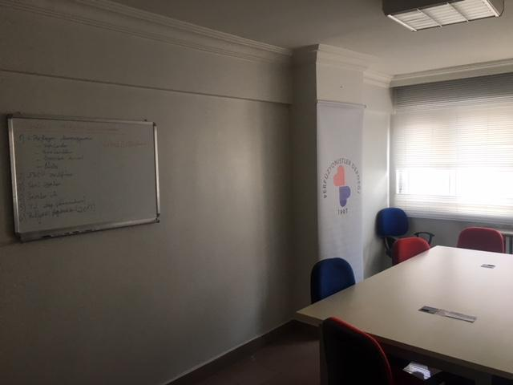
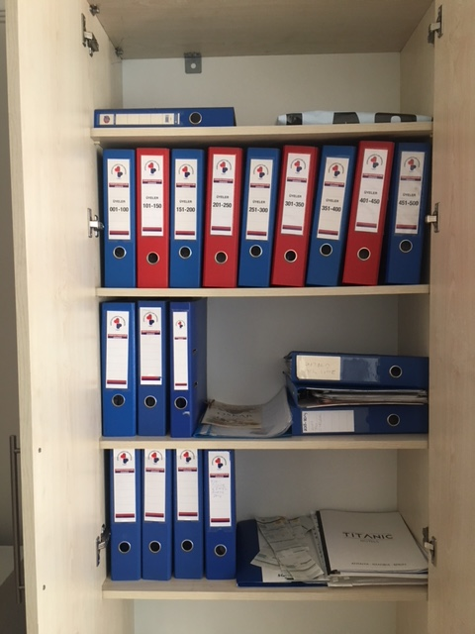
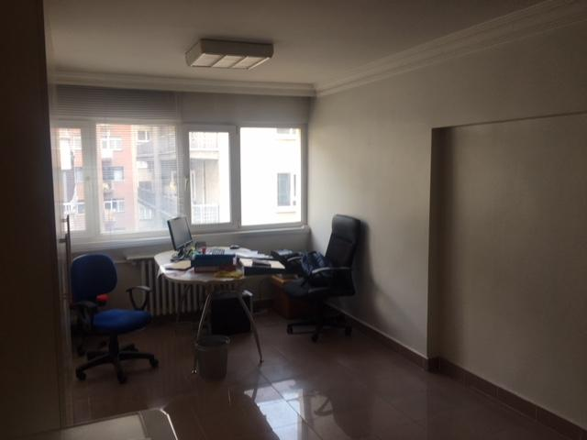
PERFÜZYONİSTLER
DERNEĞİ

Slide 8
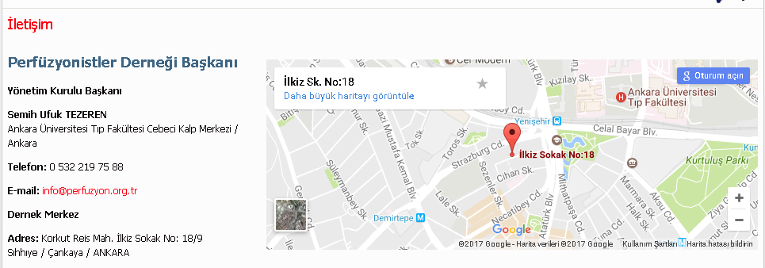
PERFÜZYONİSTLER
DERNEĞİ

Slide 9
1) ANA GÜNDEM
‘Perfüzyonistlik Yetki Belgesi’ sahibi sağlık çalışanlarının bir defaya mahsus olmak üzere ‘Perfüzyonist’ kadrosuna atanması,
PERFÜZYONİSTLER
DERNEĞİ

Slide 10
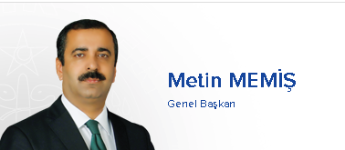
PERFÜZYONİSTLER
DERNEĞİ

Slide 11
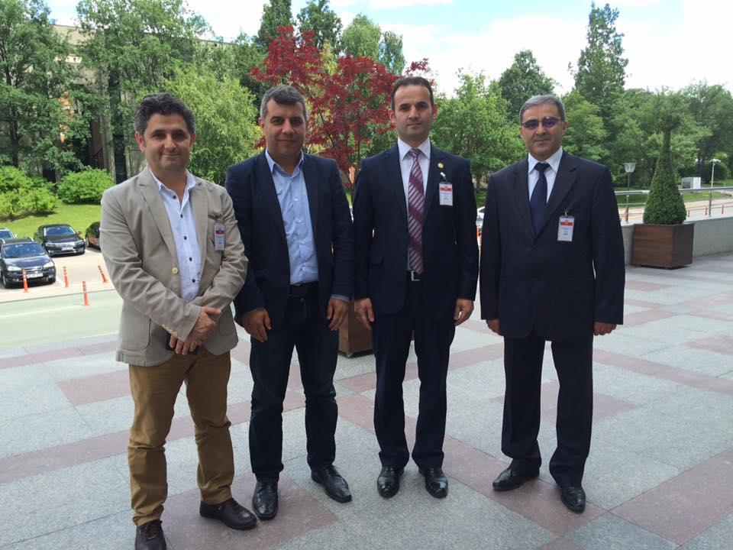
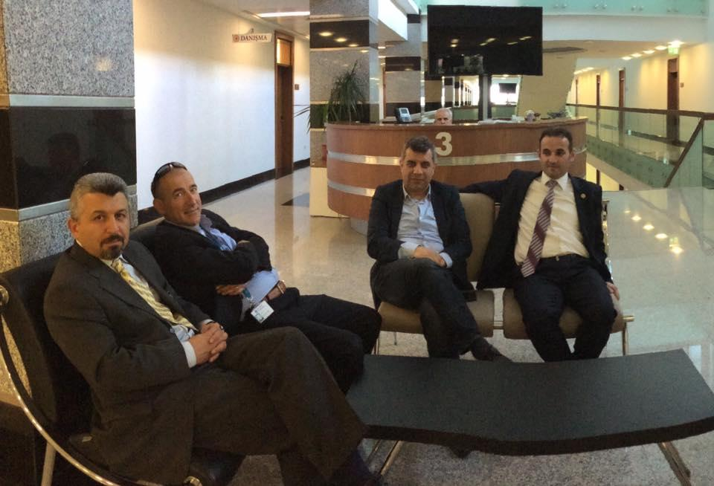
Dr. Mehmet İlker ÇİTİL / Kahramanmaraş Milletvekili
PERFÜZYONİSTLER
DERNEĞİ

Slide 12
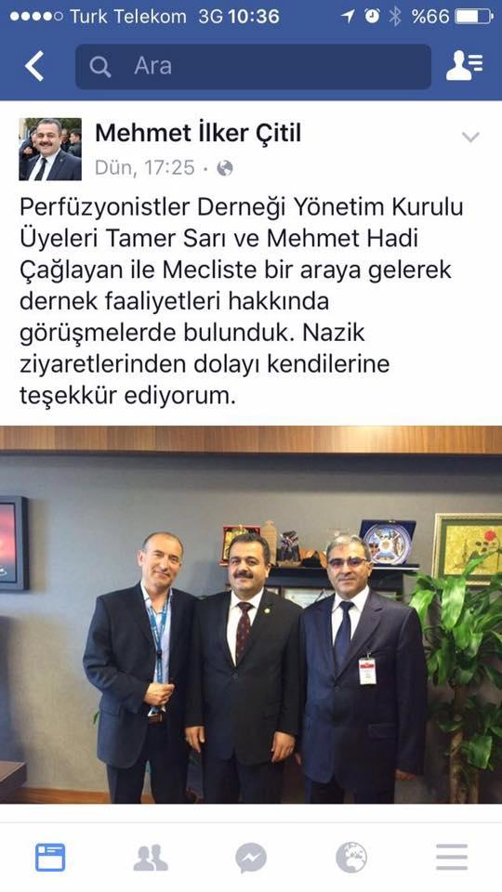
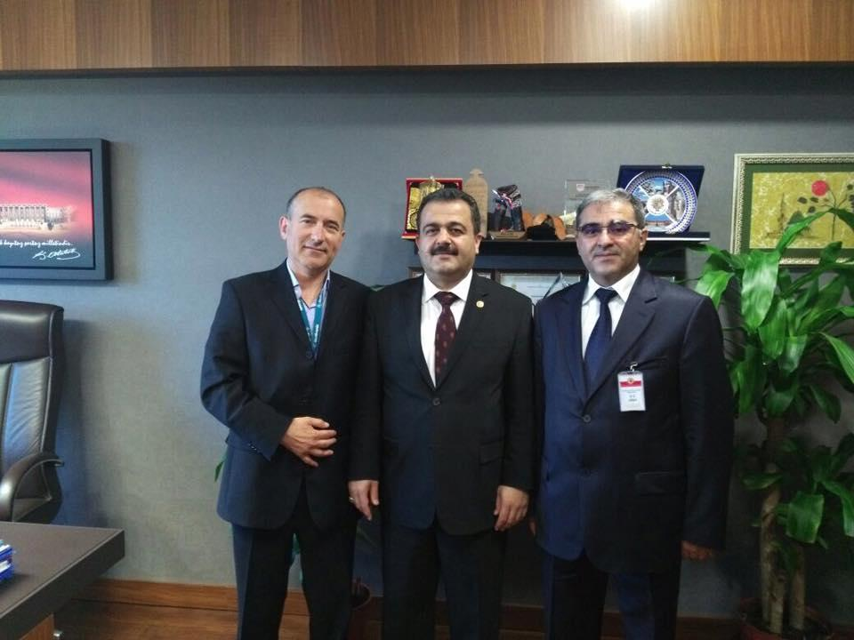
PERFÜZYONİSTLER
DERNEĞİ

Slide 13
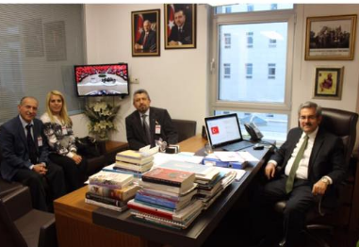
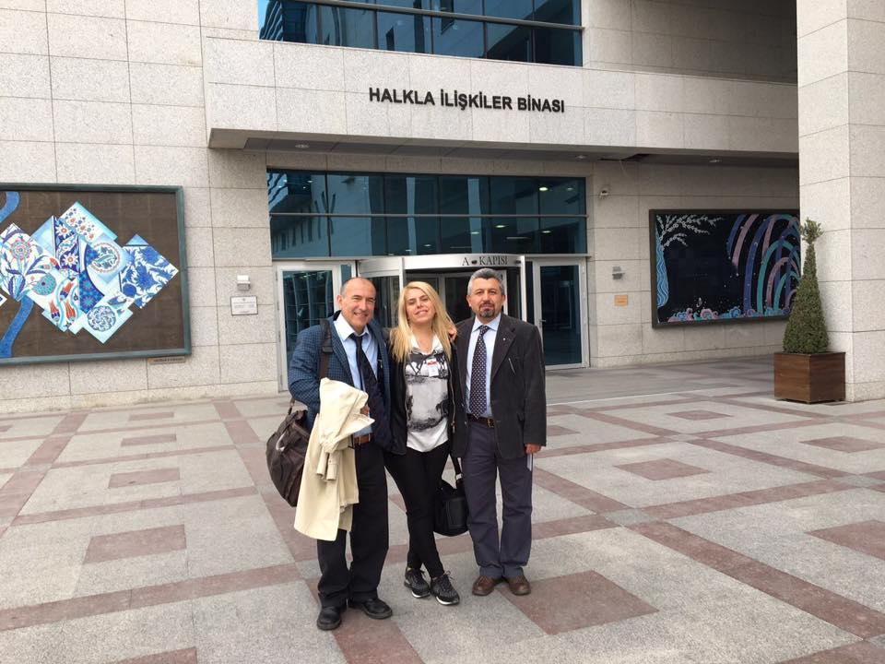
Prof. Dr. Necdet ÜNÜVAR / Adana Milletvekili
PERFÜZYONİSTLER
DERNEĞİ

Slide 14
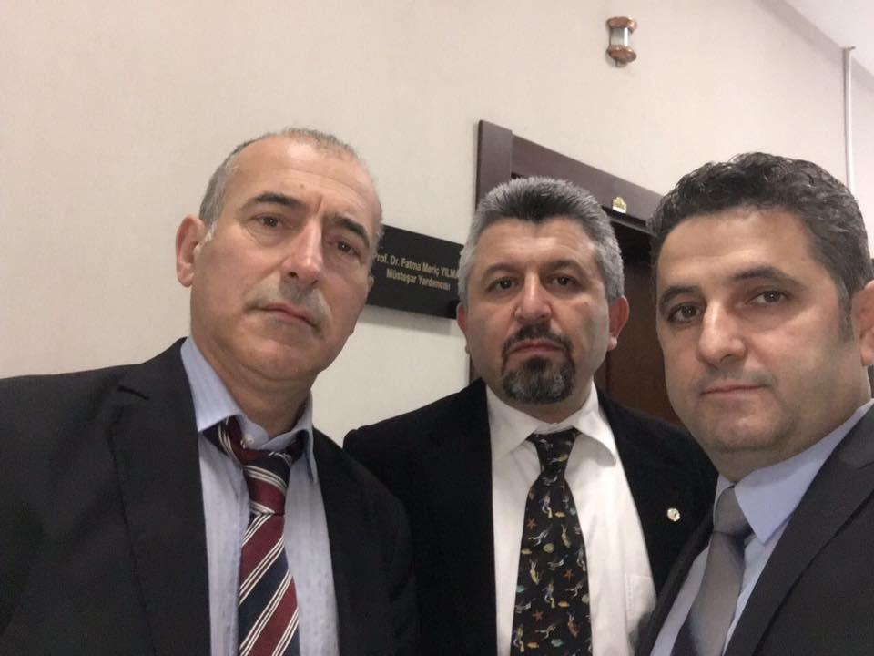
Prof. Dr. Fatma Meriç YILMAZ / T.C. Sağlık Bakanlığı Müsteşar Yardımcısı
PERFÜZYONİSTLER
DERNEĞİ

Slide 15
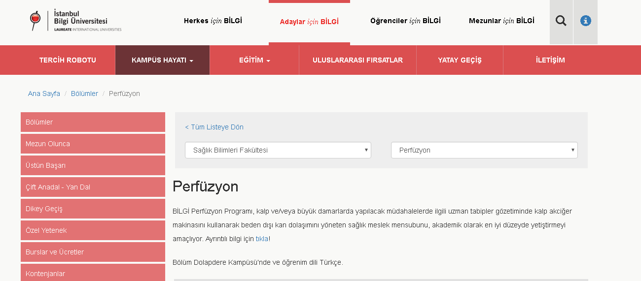
İstanbul Bilgi Üniversitesi
Perfüzyon Lisans Programı
PERFÜZYONİSTLER
DERNEĞİ

Slide 16
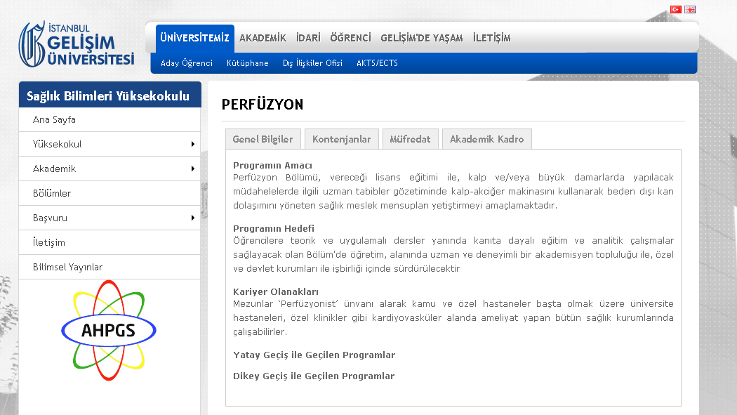
Gelişim Üniversitesi
Sağlık Bilimleri Yüksekokulu
PERFÜZYONİSTLER
DERNEĞİ

Slide 17
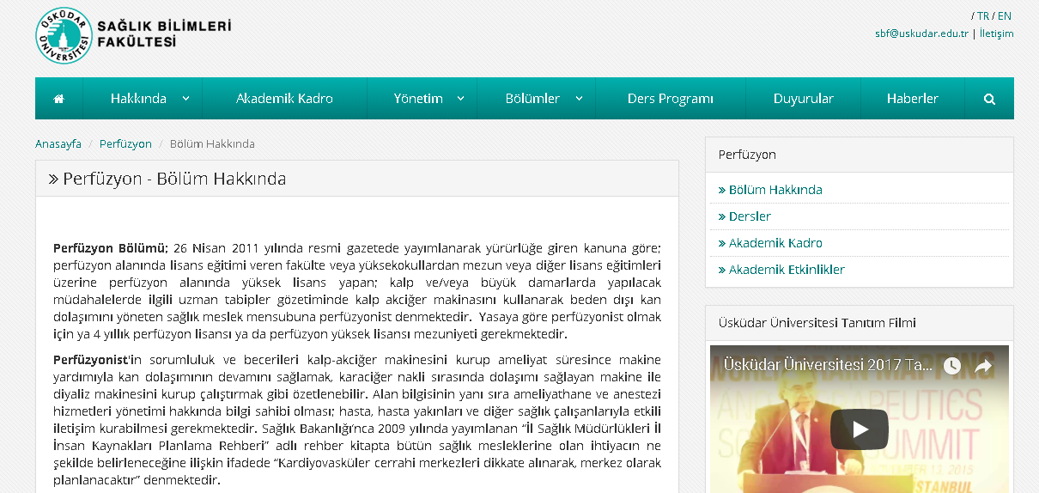
Üsküdar Üniversitesi
Sağlık Bilimleri Fakültesi
PERFÜZYONİSTLER
DERNEĞİ

Slide 18
Perfüzyon Yüksek Lisans Programları
Ankara Üniversitesi
9 Eylül Üniversitesi
18 Mart Üniversitesi
Sakarya Üniversitesi
Medipol Üniversitesi
İstanbul Üniversitesi
Karabük Üniversitesi
Namık Kemal Üniversitesi
Ege Üniversitesi
Harran Üniversitesi
Acıbadem Üniversitesi
Sağlık Bilimleri Üniversitesi
PERFÜZYONİSTLER
DERNEĞİ

Slide 19
2) Kamu hastanelerinde perfüzyonist olarak çalışan
ama kadroları farklı olan meslektaşlarımızdan
perfüzyon yüksek lisans programını bitirmiş olanların
ünvan değişikliği sınavına alınması,
sonrasında ‘Perfüzyonist’ kadrosu ile çalışmaya devam etmesi için ;
PERFÜZYONİSTLER
DERNEĞİ

Slide 20
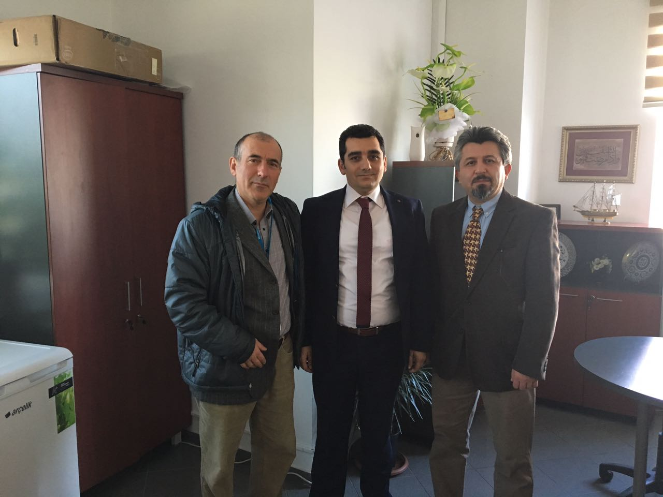
T.C. Sağlık Bakanlığı
Türkiye Kamu Hastaneleri Kurumu
Sözleşmeli Personel Atama Daire Başkanı Endam AKSU
PERFÜZYONİSTLER
DERNEĞİ

Slide 21
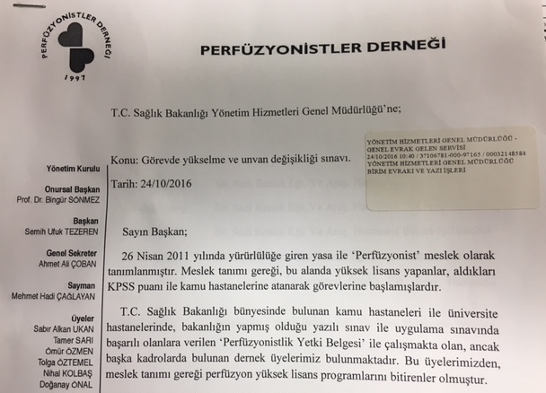
PERFÜZYONİSTLER
DERNEĞİ

Slide 22
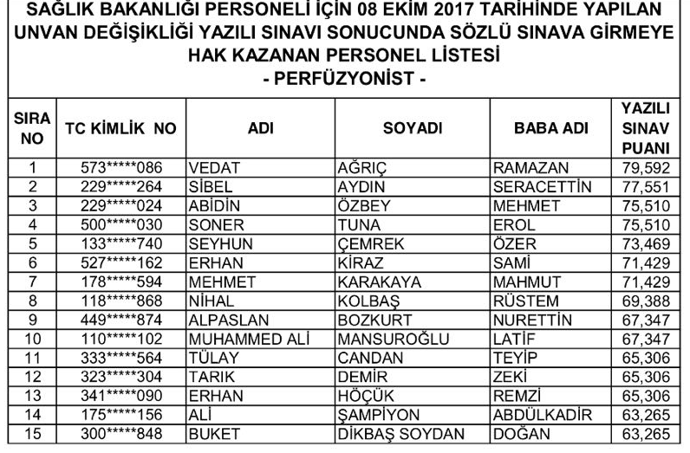
PERFÜZYONİSTLER
DERNEĞİ
Notes:
22

Slide 23
Unvan değişikliği sınavı ile ‘PERFÜZYONİST’ kadrosuna atananlar.
1 | Vedat Ağraç | Perfüzyonist | Şanlıurfa Sosyalleştirme Bölgesi
2 | Abidin Özbey | Perfüzyonist | İstanbul Sosyalleştirme Bölgesi
3 | Seyhun Çemrek | Perfüzyonist | Ankara Sosyalleştirme Bölgesi
4 | Mehmet Karakaya | Perfüzyonist | Kayseri Sosyalleştirme Bölgesi
5 | Erhan Kiraz | Perfüzyonist | İstanbul Sosyalleştirme Bölgesi
6 | Nihal Kolbaş | Perfüzyonist | İstanbul Sosyalleştirme Bölgesi
7 | Muhammed Ali Mansuroğlu | Perfüzyonist | Ankara Sosyalleştirme Bölgesi
8 | Soner Tuna | Perfüzyonist | Eskişehir Sosyalleştirme Bölgesi
9 | Tülay Candan | Perfüzyonist | Bursa Sosyalleştirme Bölgesi
10 | Alparslan Bozkurt | Perfüzyonist | Yozgat Sosyalleştirme Bölgesi
11 | Erhan Höçük | Perfüzyonist | Çorum Sosyalleştirme Bölgesi
12 | Ali Şampiyon | Perfüzyonist | Adıyaman Sosyalleştirme Bölgesi
13 | Buket Dikbaş Soydan | Perfüzyonist | Batman Sosyalleştirme Bölgesi
PERFÜZYONİSTLER
DERNEĞİ
Notes:
23

Slide 24
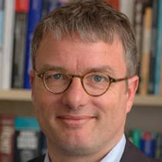
Derneğimizin de üyesi olduğu The European Board of Cardiovascular Perfusion (EBCP) temsilcileri Frank Merkle ve Else Nygreen, Perfüzyon Yüksek Lisans Programları'nın akreditasyon başvurularının değerlendirilmesi için ülkemizi ziyaret ettiler.
PERFÜZYONİSTLER
DERNEĞİ
Notes:
24

Slide 25
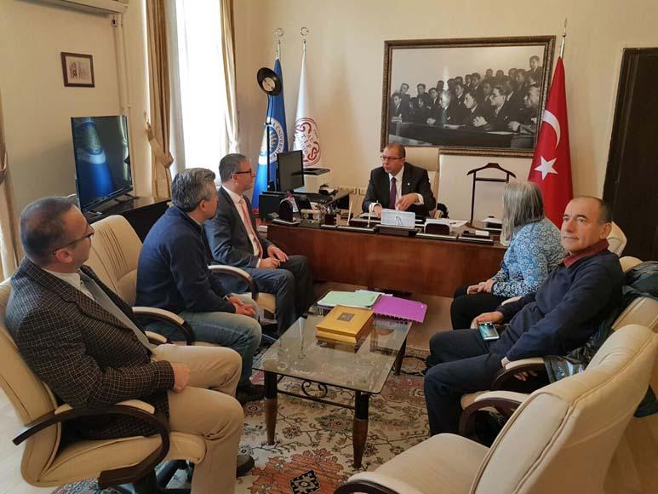
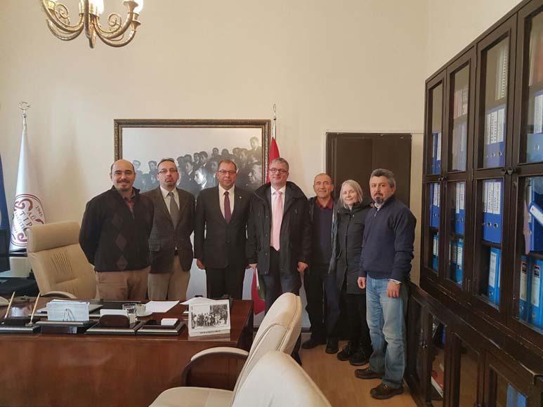
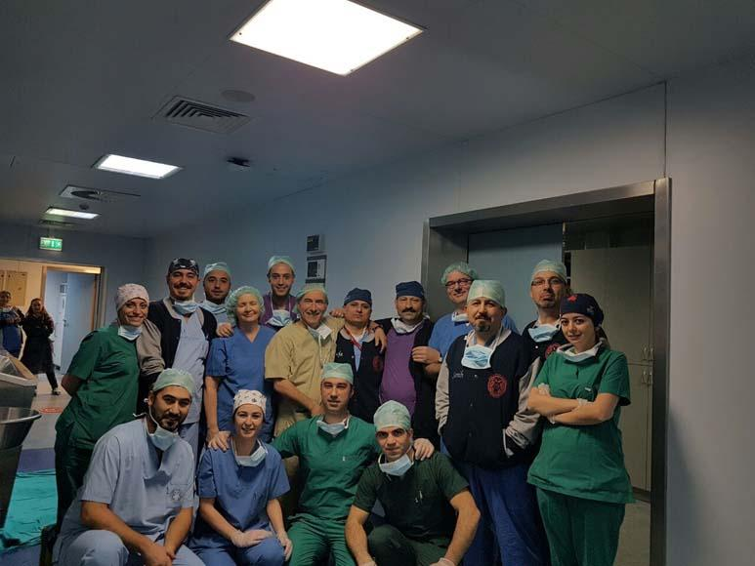
19/Aralık/2016 Pazartesi
Ankara Üniversitesi Tıp Fakültesi
Teşekkürler Prof. Dr. Rüçhan AKAR
PERFÜZYONİSTLER
DERNEĞİ

Slide 26
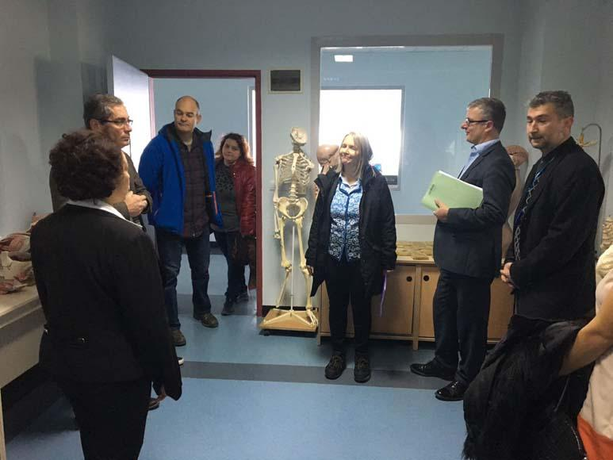
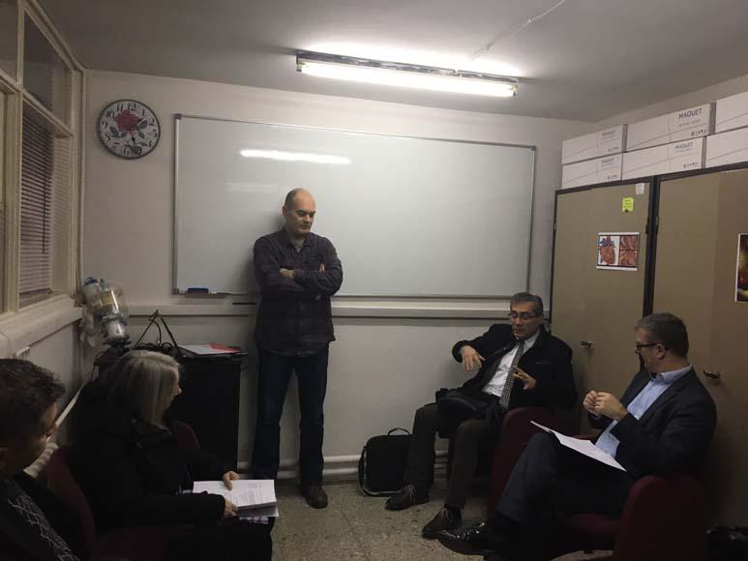
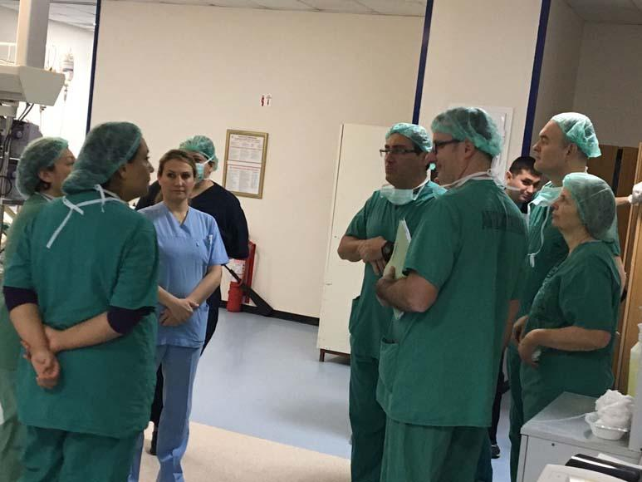
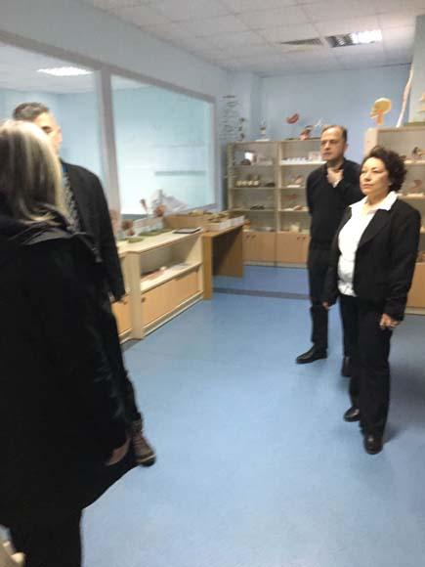
20/Aralık/2016 Salı
9 Eylül Üniversitesi Tıp Fakültesi
Teşekkürler Prof. Dr. Erdem Erinç Silistreli, Perf. Nuran Ay DERELİ
PERFÜZYONİSTLER
DERNEĞİ

Slide 27
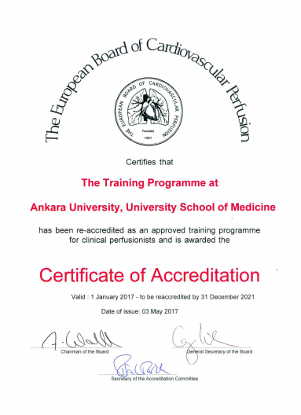
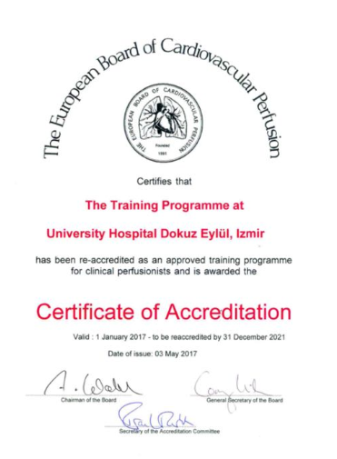
PERFÜZYONİSTLER
DERNEĞİ

Slide 28
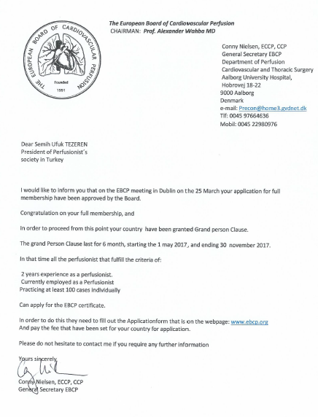
PERFÜZYONİSTLER
DERNEĞİ

Slide 29
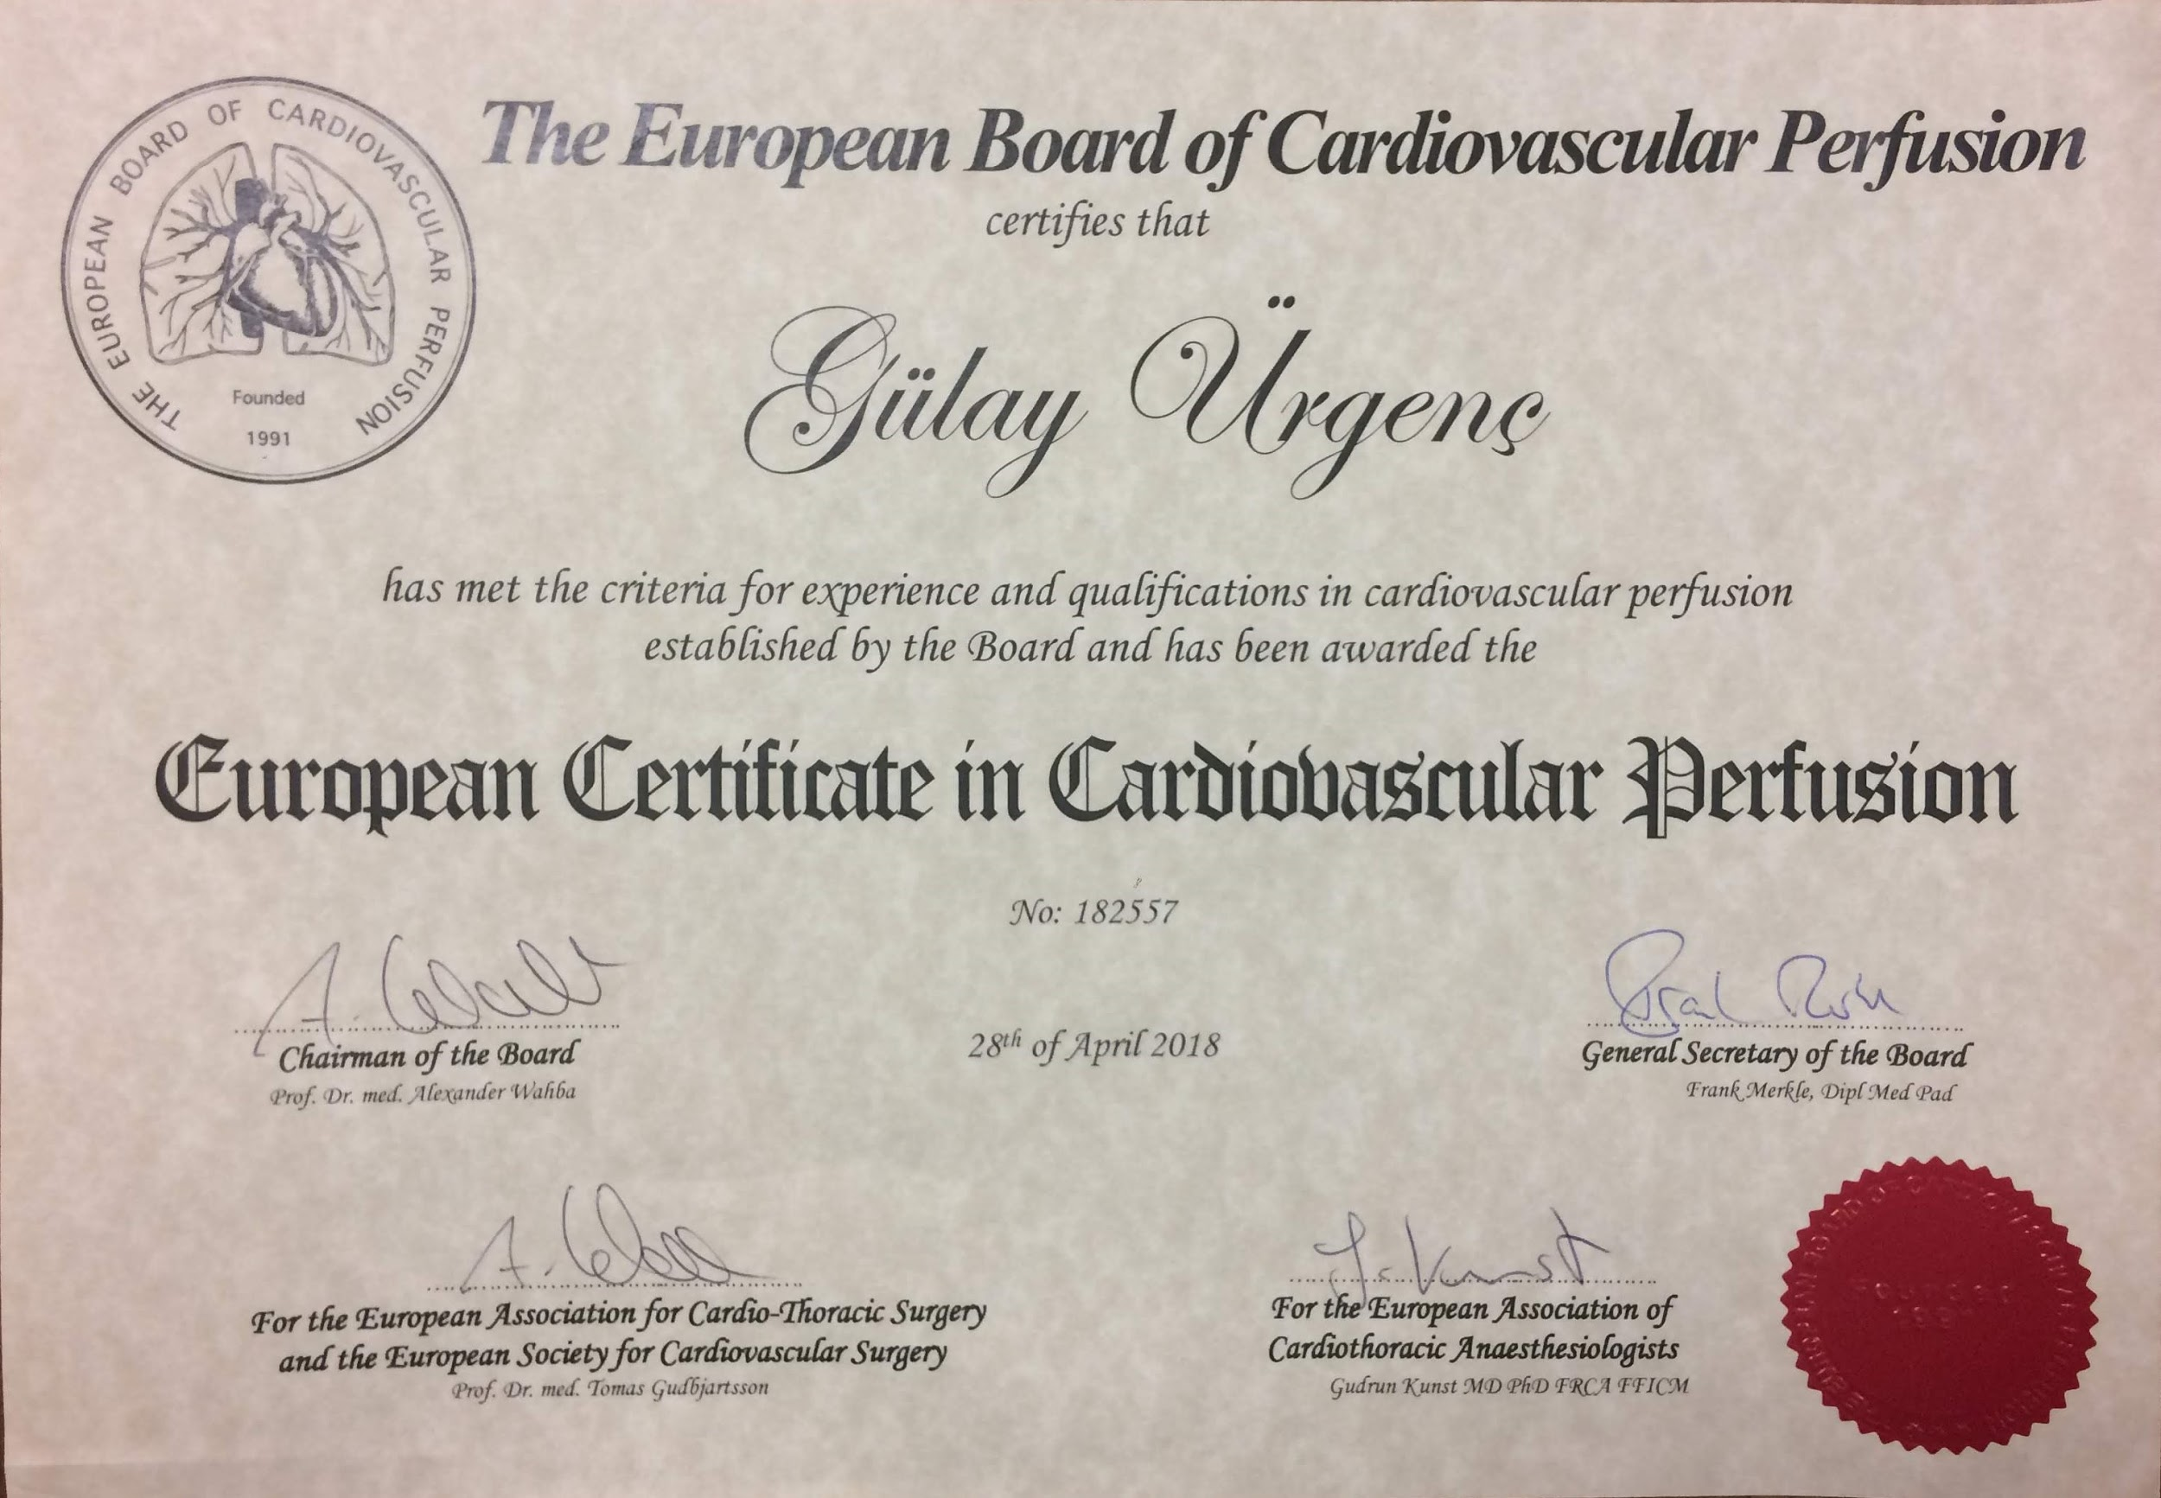
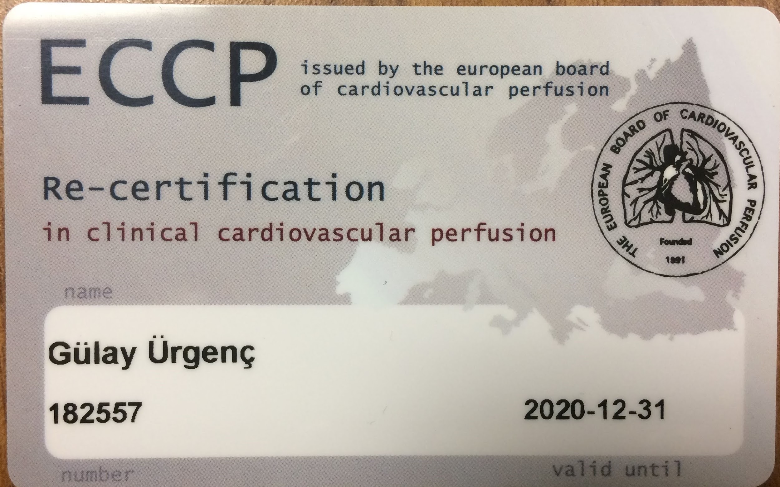
PERFÜZYONİSTLER
DERNEĞİ

Slide 30
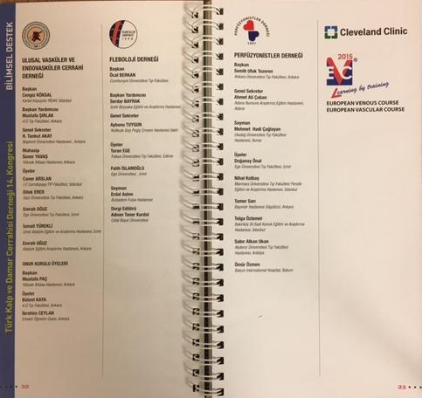
PERFÜZYONİSTLER
DERNEĞİ

Slide 31
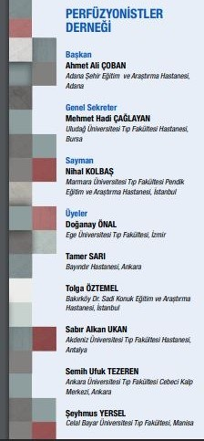
PERFÜZYONİSTLER
DERNEĞİ

Slide 32
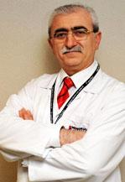
Prof. Dr. Bingür SÖNMEZ Eğitim Desteği
2016- 8 bursiyer
2017- 5 bursiyer
2018- 6 bursiyer
PERFÜZYONİSTLER
DERNEĞİ
Notes:
32

Slide 33
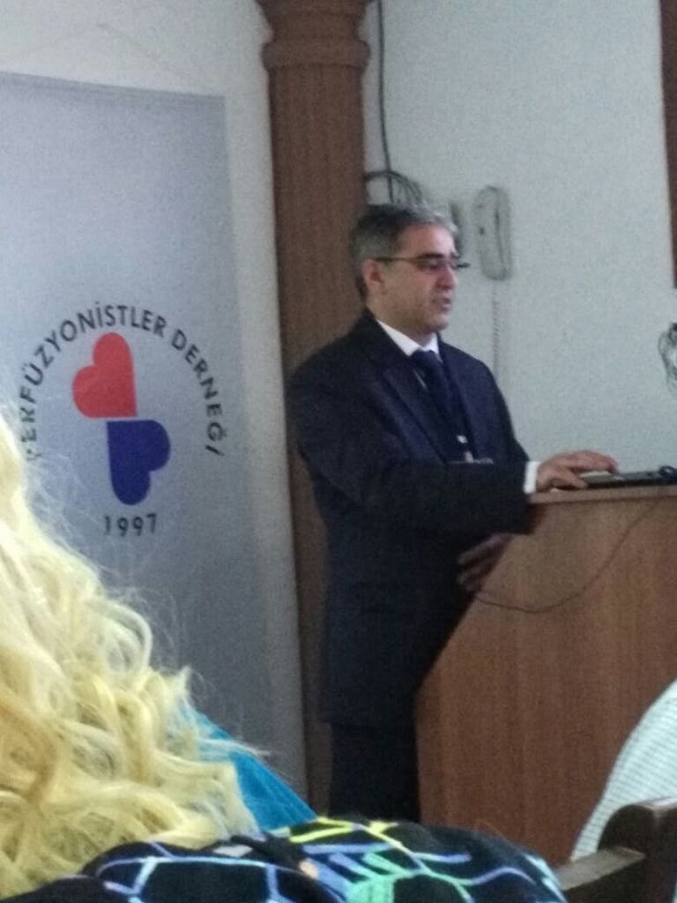
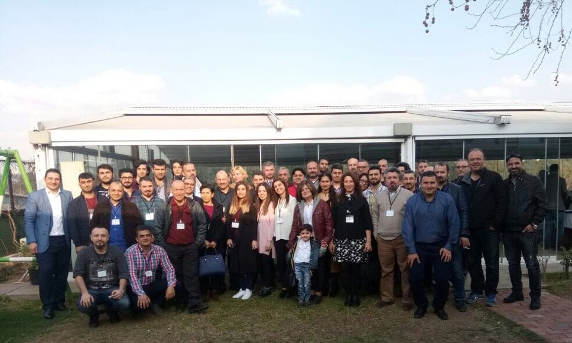
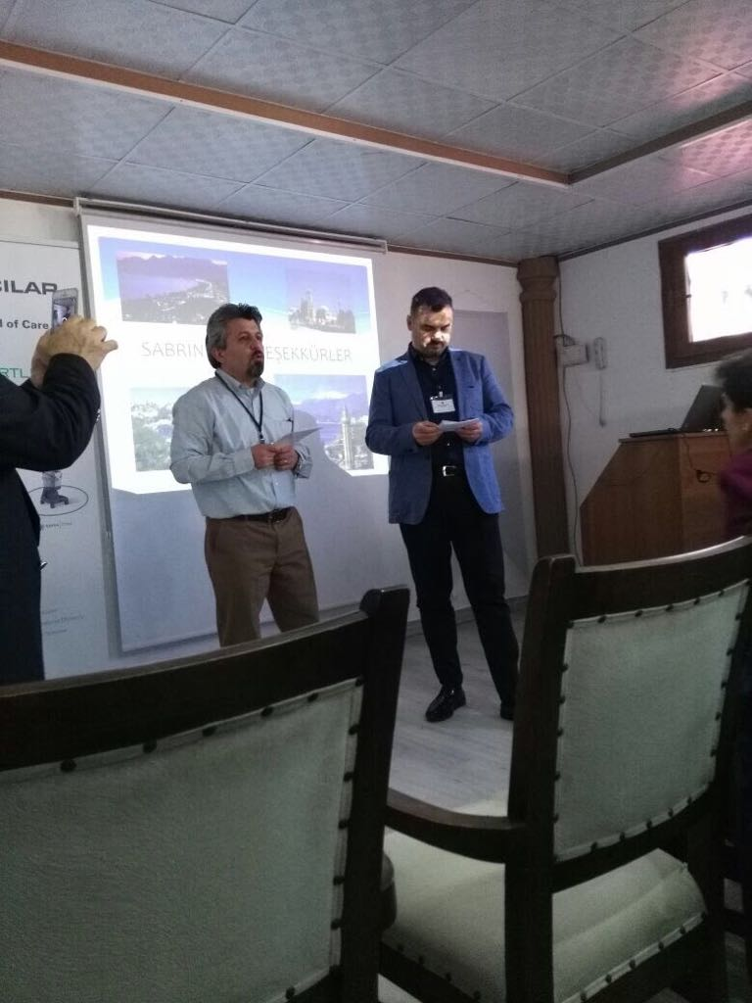
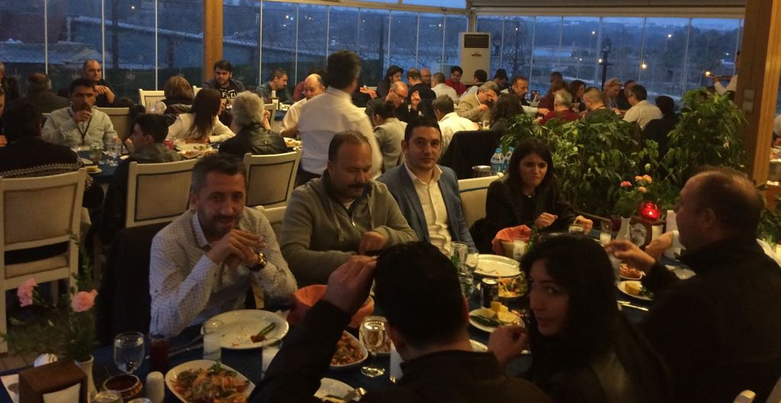
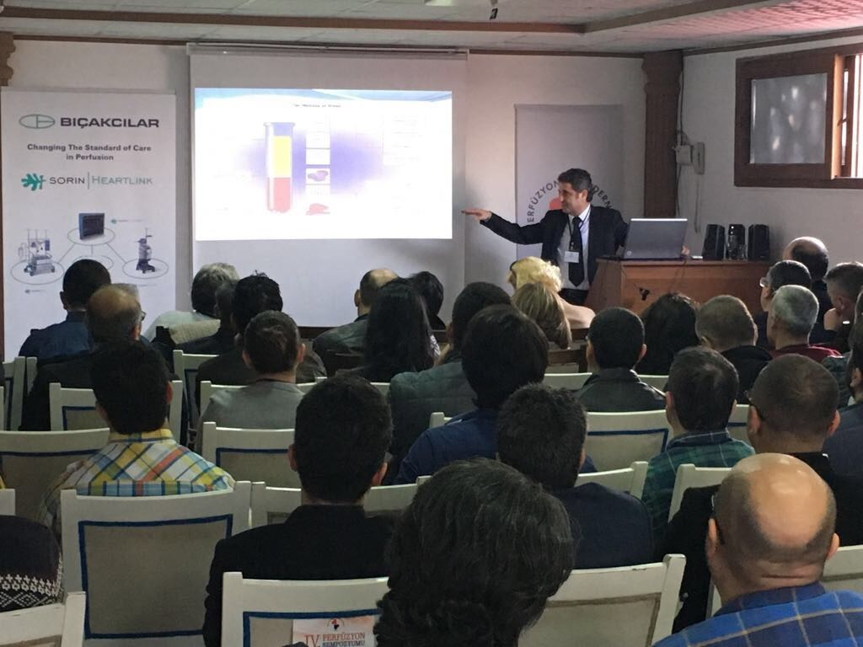
Bölgesel Eğitim Toplantıları I
25 Şubat 2017 Cumartesi
Çapa Restaurant /Adana
PERFÜZYONİSTLER
DERNEĞİ

Slide 34
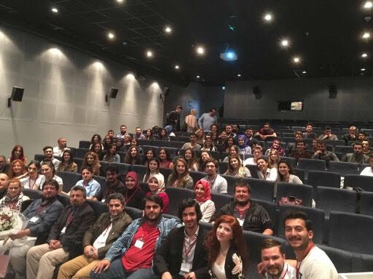
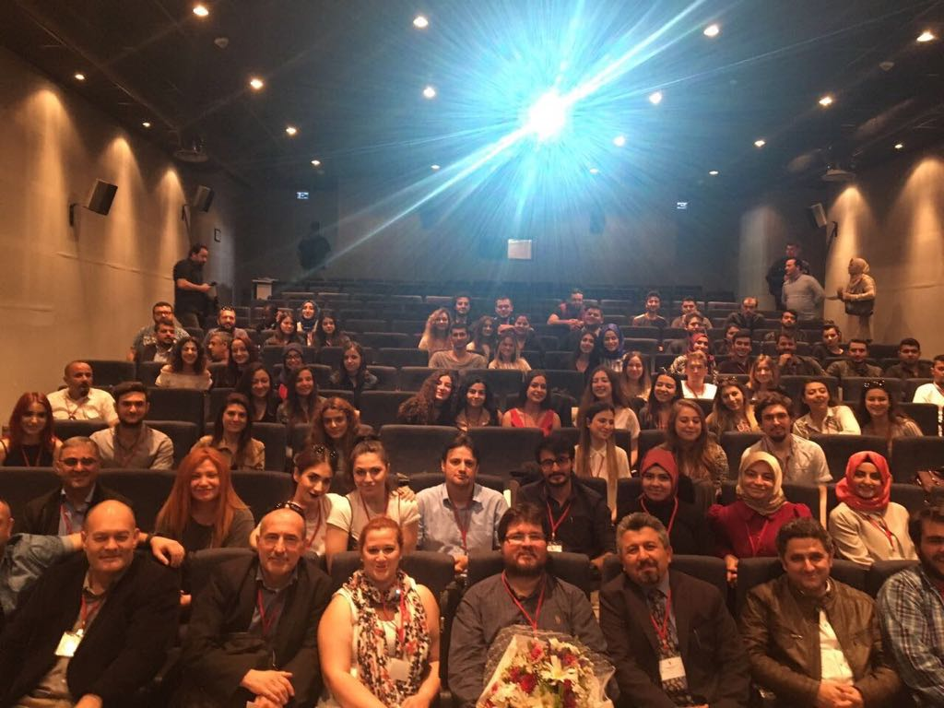
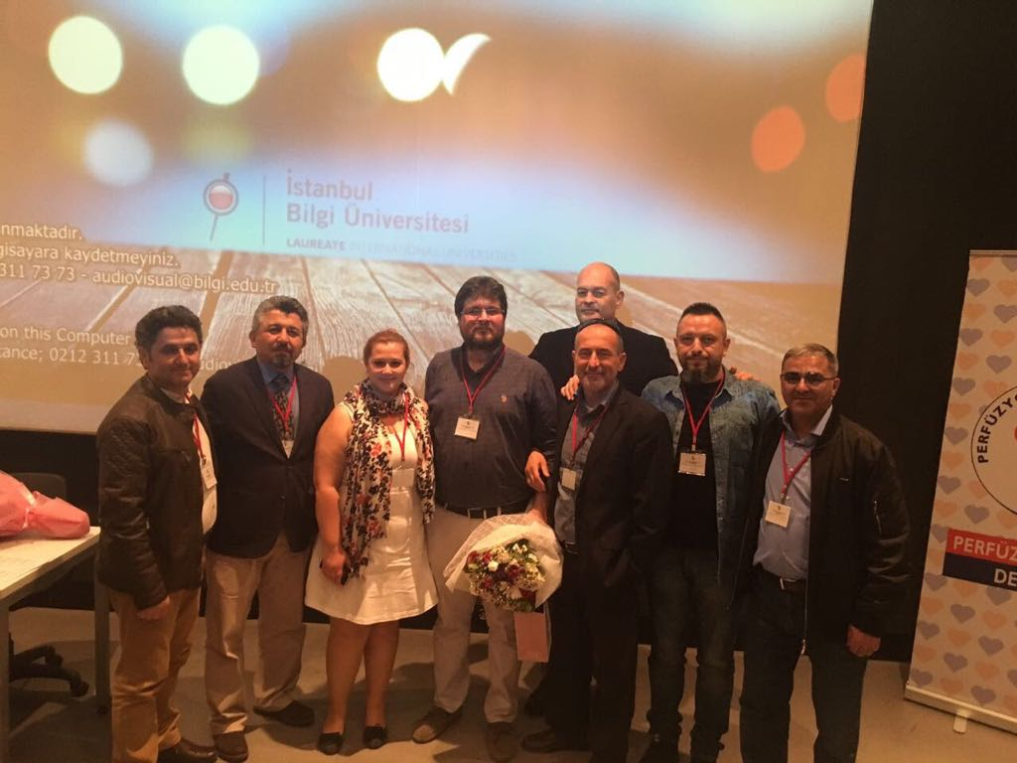
Bölgesel Eğitim Toplantıları II
27 Mayıs 2017 Cumartesi
Bilgi Üniversitesi / İstanbul
PERFÜZYONİSTLER
DERNEĞİ

Slide 35
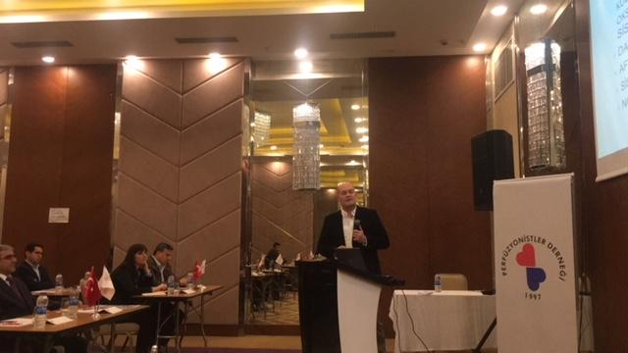
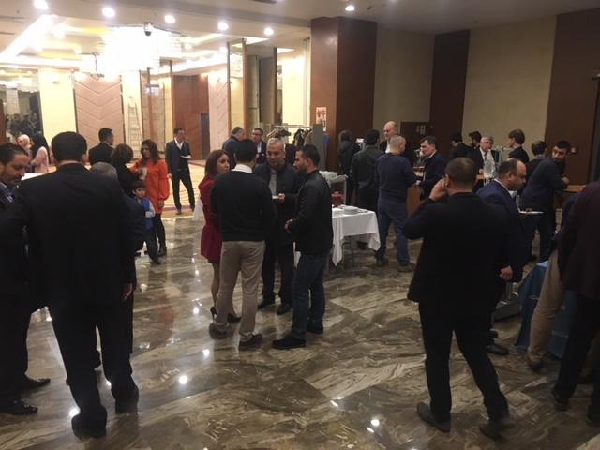
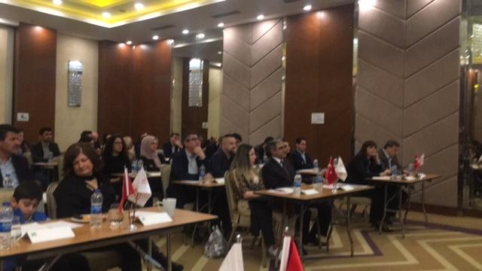
Bölgesel Eğitim Toplantıları III
24/Şubat/2018 Cumartesi
Holiday İnn Hotel / Gaziantep
PERFÜZYONİSTLER
DERNEĞİ
Notes:
35

Slide 36
Bölgesel Eğitim Toplantıları IV
31/Mart/2018 Cumartesi
T.C. Sağlık Bakanlığı Marmara Üniversitesi EAH
PERFÜZYONİSTLER
DERNEĞİ
Notes:
36

Slide 37
Bölgesel Eğitim Toplantıları V
29/Eylül/2018 Cumartesi
Şahmaran Merit Hotel / Van
PERFÜZYONİSTLER
DERNEĞİ
Notes:
37

Slide 38
Bölgesel Eğitim Toplantıları V
29/Eylül/2018 Cumartesi
Şahmaran Merit Hotel / Van
PERFÜZYONİSTLER
DERNEĞİ
Notes:
38

Slide 39
PERFÜZYONİSTLER
DERNEĞİ

Slide 40
PERFÜZYONİSTLER
DERNEĞİ

Slide 41
PERFÜZYONİSTLER
DERNEĞİ

Slide 42
PERFÜZYONİSTLER
DERNEĞİ

Slide 43
PERFÜZYONİSTLER
DERNEĞİ

Slide 44
PERFÜZYONİSTLER
DERNEĞİ

Slide 45
PERFÜZYONİSTLER
DERNEĞİ

Slide 46
PERFÜZYONİSTLER
DERNEĞİ

Slide 47
PERFÜZYONİSTLER
DERNEĞİ

Slide 48
PERFÜZYONİSTLER
DERNEĞİ

Slide 49
TOPLAMDA 17 FARKLI ÜNİVERSİTE...
PERFÜZYONİSTLER
DERNEĞİ

Slide 50
PERFÜZYONİSTLER
DERNEĞİ

Slide 51
3) İki yıllık önlisans ‘Perfüzyon Teknikleri’ bölümü öğrencilerinin lisans perfüzyon bölümünü tamamlayacakları bölümlerin açılması,..
PERFÜZYONİSTLER
DERNEĞİ

Slide 52
PERFÜZYONİSTLER
DERNEĞİ

Slide 53
Sağlık Bilimleri Üniversitesi Rektörü Prof. Dr. Cevdet ERDÖL
PERFÜZYONİSTLER
DERNEĞİ

Slide 54
TOPLAMDA 17 FARKLI ÜNİVERSİTE...
PERFÜZYONİSTLER
DERNEĞİ

Slide 55
PERFÜZYONİSTLER
DERNEĞİ

Slide 56
PERFÜZYONİSTLER
DERNEĞİ

Slide 57
PERFÜZYONİSTLER
DERNEĞİ

Slide 58
PERFÜZYONİSTLER
DERNEĞİ

Slide 59
PERFÜZYONİSTLER
DERNEĞİ

